Slide 1
기타

Slide 2
디버깅
오류를 해결하고, 코드를 테스트 하는데 가장 강력한 방법 🌟👍💪
소스코드를 한 줄 단위로 실행하면서 변수에 담겨진 값의 변화를 추적
F5로 디버그 모드 시작
Shift + F5로 디버그 모드 종료
F9로 브레이크 포인트를 설정하여 어느 줄에서 코드 실행을 멈출지 선택
F10으로 한 줄 단위로 실행
함수를 만났을 때, F11로 함수 내부로 들어가는 것이 가능

Slide 3
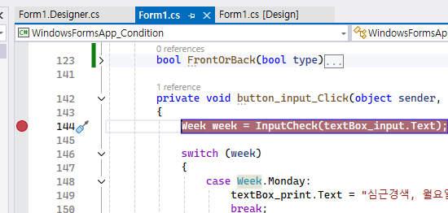
디버깅
코드 줄 수 왼편에 회색 지점을 클릭하여 브레이크 포인트 생성
또는 단축키 F9 사용

Slide 4
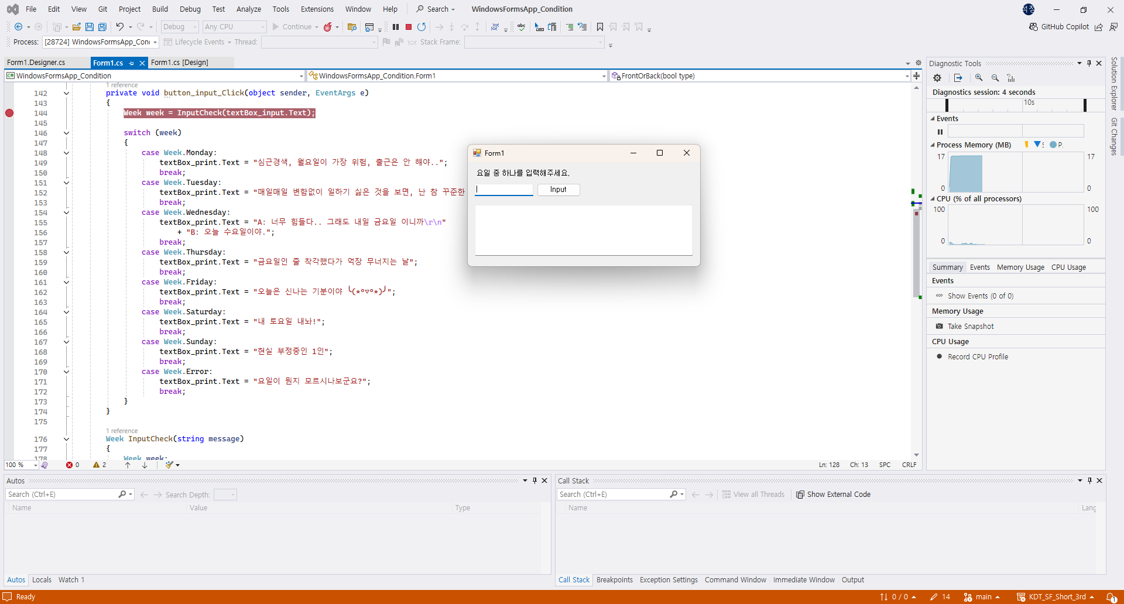
디버깅
디버그 모드가 시작되면 창 하단이 주황색으로 바뀜

Slide 5
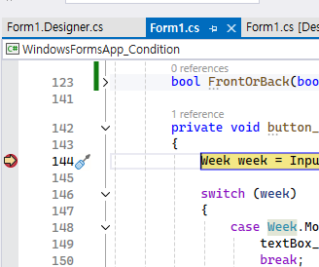
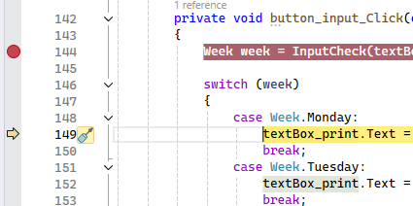
디버깅
코드가 실행되면 노랑 화살표가 생기며 브레이크 포인트에서 멈춤
F10 또는 F11 버튼으로 코드를 한 줄 단위로 실행하거나 함수 진입 가능

Slide 6
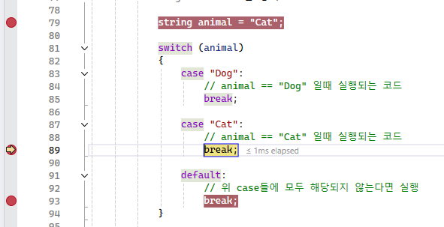
디버깅
브레이크 포인트가 여러 개 일 경우 F5 키로 다음 브레이크 포인까지 코드 실행 가능

Slide 7


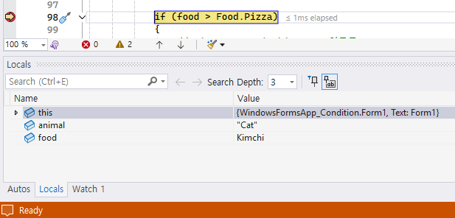
디버깅
코드 실행이 멈춘 시점에서 같은 스코프에 있는 변수들의 값을 확인 가능
Autos: 최근에 변화된 변수의 값
Local: 같은 스코프에 있는 변수의 값
Watch 1: 직접 Watch로 등록한 변수의 값
적극적으로 이용해주세요!!
Notes:
Local : 현재 멈춘 시점(브레이크포인트)에서 접근 가능한 모든 변수들

Slide 8
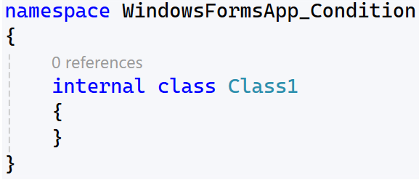
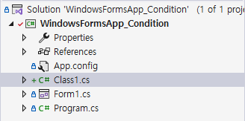
소스 파일 활용
새로운 파일을 생성하면 파일 이름으로 클래스가 생성됨
클래스는 “인스터스” 라는 것을 만들어서 클래스에 작성한 변수 및 함수를 동작 시킬 수 있음
자세한 설명은 이후 클래스를 배우면서 진행

Slide 9
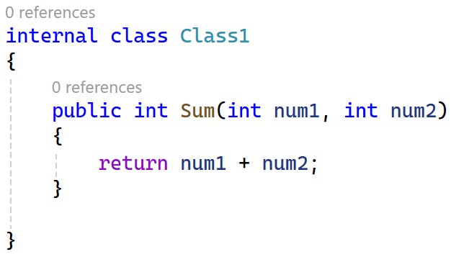
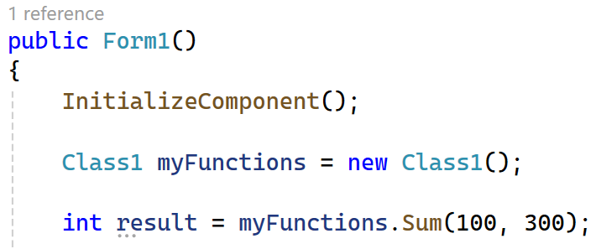
소스 파일 활용
클래스에 함수를 작성하고 클래스의 인스턴스를 통해 함수를 사용 가능
public을 붙여줘야 사용가능
Class 이름, 인스턴스 이름 -> 인스턴스 생성
인스턴스 이름.클래스 내부에 선언된 함수

Slide 10
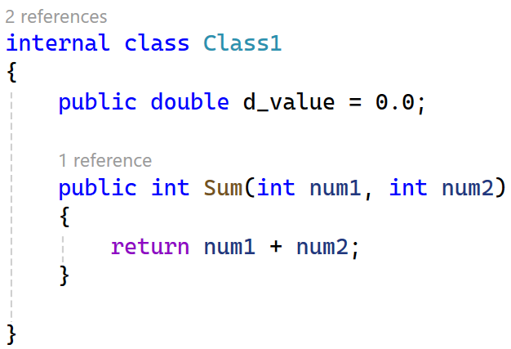
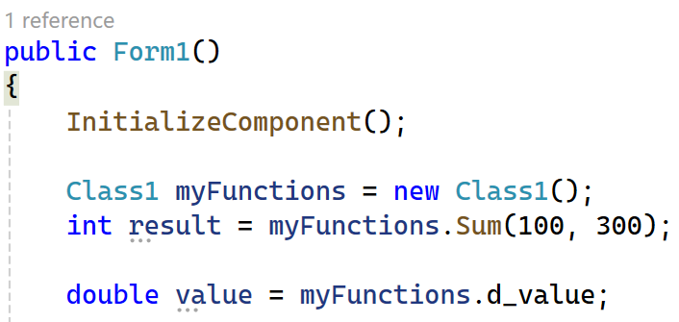
소스 파일 활용
클래스에 함수를 작성하고 클래스의 인스턴스를 통해 함수를 사용 가능
public을 붙여주면 변수도 사용 가능

Slide 11
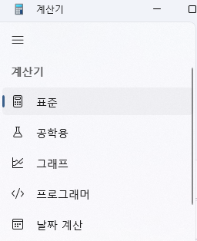
미니 프로젝트. 윈도우 계산기 따라서 만들기
팀장님이 Remote Repo. 및 솔루션 만들기
Fork 또는 Collaborator 편한 방법을 사용하되 어느 쪽이든 Pull Request는 사용
버튼 위치, 숫자 표기 방식, 내역 보기 등등 여러가지 기능 중 현재 팀 멤버로 구현 가능한 부분과 불가능한 부분을 추리기
구현이 어려운 기능은 다른 형태로 타협 가능 (예, 계산 내역은 새창으로 띄우기)
참고로 표준, 공학용, 그래프, 프로그래머, 날짜 계산 등등 여러 기능이 있음
추려진 기능 목록을 갖고 역할을 나누기
충돌이 지나치게 발생하지 않도록 각자 어떤 파일을 어떤 이름으로 작성할지 미리 협의하기
문서 작성이 완료되면 리더님께 전달 후, 개발을 시작하기
Notes:
응용 실습은 수업 외적인 내용이 포함되고 직접 검색하는 것을 활용해서 문제를 해결하는 실습
문자열 숫자 변환,
숫자 / 사칙연산 / clear/
소수점 입력 / backspace 삭제 /
고급:
실시간 미리보기
공학교 계산기 모드
테마모드 ( light/black)

